Slide 1


TRƯỜNG TIỂU HỌC MỸ ĐỨC II
NHIỆT LIỆT CHÀO MỪNG
QUÝ THẦY CÔ VỀ THĂM LỚP, DỰ GIỜ LỚP 4A !
Khoa học
THỰC VẬT CẦN GÌ ĐỂ SỐNG ( Tiết 2)
Diệu Hiền
Giáo viên: Trịnh Thị Thu Hạnh

Slide 2
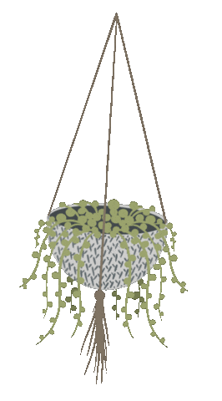



Slide 3













1
2
3
4
Notes:
Nhấn vào hạt giống tương ứng chậu cây để đi đến câu hỏi, nhấn vào chậu cây để gieo hạt. Nhấn vào mầm đậu để đến bài mới.

Slide 4











Điền vào dấu chấm: Thực vật cần có đủ nước, chất khoáng, không khí và......để sống và phát triển
dinh dưỡng
thức ăn
ánh sáng
Ô xi
Notes:
Nhấn vào mầm đậu để quay lại trang chính trò chơi Happy garden.

Slide 5
2. Cây bắp cải có thể sống ở nơi có nhiệt độ như thế nào?
Nhiệt độ cao
Nhiệt độ thấp
Sa mạc
Băng tuyết
Notes:
Nhấn vào mầm đậu để quay lại trang chính trò chơi Happy garden.

Slide 6
3. Cây sầu riêng có thể sống ở nơi có nhiệt độ như thế nào?
Nhiệt độ cao
Nhiệt độ thấp
Sa mạc
Băng tuyết
Notes:
Nhấn vào mầm đậu để quay lại trang chính trò chơi Happy garden.

Slide 7
Khi nhiệt độ thấp hoặc cao cây sẽ?
Không ảnh hưởng
Phát triển tốt
Xanh tươi
Phát triển kém hơn
Notes:
Nhấn vào mầm đậu để quay lại trang chính trò chơi Happy garden.

Slide 8

Notes:
Hương Thảo – Zalo 0972115126. Các nick khác đều là giả mạo

Slide 9
Hoạt động 1: Sự kì diệu của lá cây

Slide 10
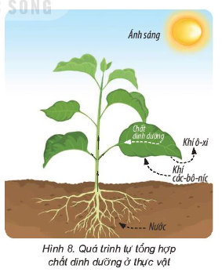
Quan sát hình 8, đọc thông tin.
Kể tên một số yếu tố tham gia vào quá trình tự tổng hợp chất dinh dưỡng ở thực vật.
Chất dinh dưỡng được thực vật tự tổng hợp thông qua quá trình nào?

Slide 11



Một số yếu tố tham gia vào quá trình tự tổng hợp chất dinh dưỡng ở thực vật là:

Slide 12
Chất dinh dưỡng được thực vật tự tổng hợp thông qua quá trình quang hợp.
Notes:
Hương Thảo – Zalo 0972115126. Các nick khác đều là giả mạo

Slide 13


Chia sẻ với bạn về khả năng kì diệu của lá cây tự tổng hợp chất dinh dưỡng cần cho sự sống.

Slide 14

Lá cây có khả năng thu nhận ánh sáng mặt trời, tự tổng hợp nên các chất dinh dưỡng cần cho sự sống từ các chất như khí các-bô-níc, nước nhờ quá trình quang hợp, đồng thời thải ra khí ô-xi. Ngoài lá cây thì những phần trên cây có màu xanh lục cũng có khả năng quang hợp.

Slide 15
Hoạt động 2: Thực vật trao đổi khí với môi trường

Slide 16
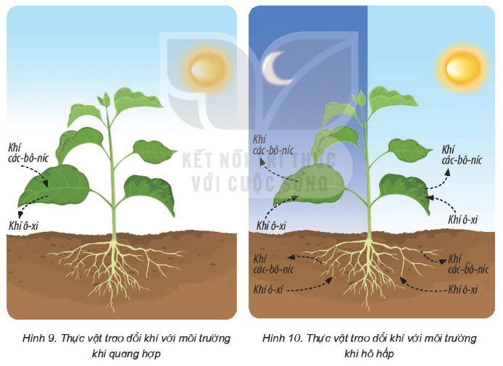
1. Hãy quan sát hình 9,10.
Hãy mô tả sự trao đổi khí của thực vật với môi trường
Sự trao đổi khí với môi trường khi thực vật quang hợp và hô hấp khác nhau như thế nào?

Slide 17
Sự trao đổi khí trong quang hợp | Sự trao đổi khí trong hô hấp
Quang hợp lấy khí các-bô-níc, thải khí ô-xi
Hô hấp lấy khí ô-xi, thải khí các-bô-níc
Quang hợp diễn ra ban ngày khi có ánh sáng và chủ yếu ở lá
Hô hấp diễn ra suốt ngày đêm và ở toàn bộ cây.

Slide 18
2. Vẽ sơ đồ mô tả sự trao đổi khí với môi trường khi thực vật quang hợp
Vẽ sơ đồ mô tả sự trao đổi khí với môi trường khi thực vật hô hấp
Notes:
Hương Thảo – Zalo 0972115126. Các nick khác đều là giả mạo

Slide 19
Lấy vào
Thải ra
Quang hợp
Thực vật
Nước
Khí các-bô-níc
Ánh sáng
Khí ô-xi
Notes:
Hương Thảo – Zalo 0972115126. Các nick khác đều là giả mạo

Slide 20
Hấp thụ
Thải ra
Hô hấp
Thực vật
Khí ô - xi
Khí Các-bô-níc

Slide 21
VẬN DỤNG
NHANH MẮT

Slide 22
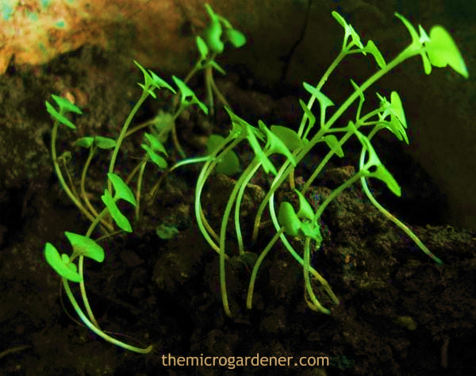
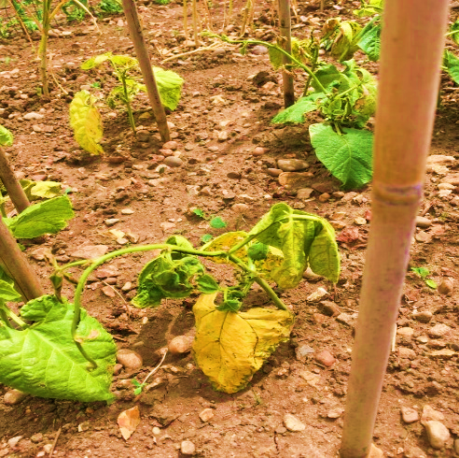
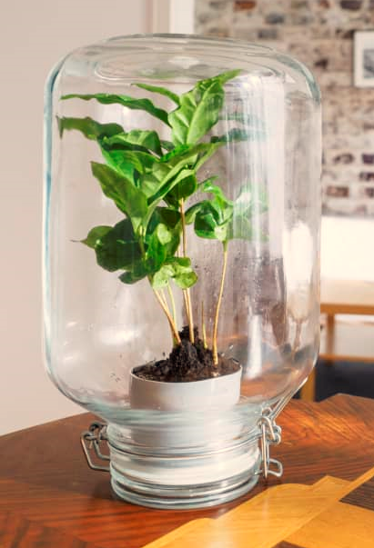
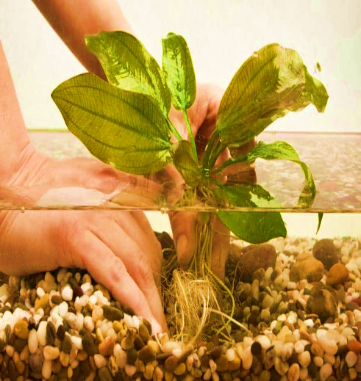


NHANH MẮT
Thiếu không khí
Thiếu chất khoáng
.
QUAN SÁT CHO BIẾT NHỮNG CÂY TRONG HÌNH THIẾU NHỮNG ĐIỀU KIỆN NÀO?
Thiếu ánh sáng
.
Thiếu nước

Slide 23


Slide 24


